Slide 1
1 AC
4
Thème 1
Énergie & Électricité
Séance
3
Tâche TP
Déterminer, expérimentalement, les caractéristiques propres à chaque type de circuit électrique.

Slide 2

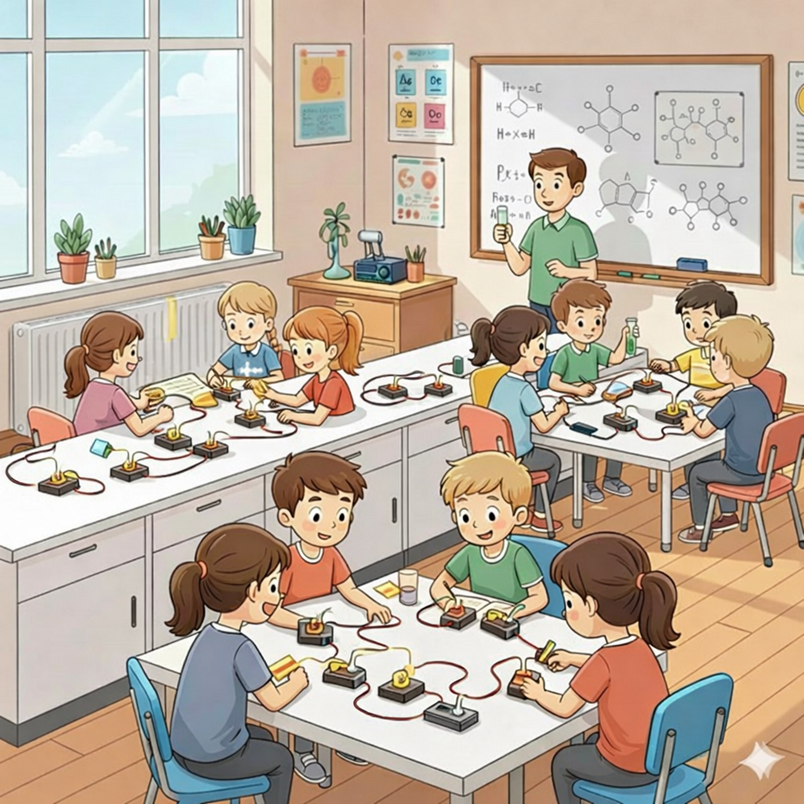
Avant de commencer, organisez-vous en groupes de cinq élèves. Chaque groupe travaille de manière collaborative.
L’enseignant·e incite chaque groupe à désigner un représentant.
Groupe
A
Groupe
D
Groupe
E
Groupe
B
Groupe
C

Slide 3

M
Introduction
à la tâche

Slide 4

M
On peut déterminer expérimentalement les caractéristiques d’un circuit électrique en utilisant des lampes, car leur éclat ou leur extinction permet de faire facilement des observations.
L’enseignant·e présente un exemple de circuits électriques à étudier expérimentalement.
Le circuit électrique ci-dessous comporte deux lampes montées en série:
Déterminer, expérimentalement, les caractéristiques de ce circuit électrique.
Je dispose de l’image d’un circuit électrique.
On me demande de déterminer, par expérience, les caractéristiques d’un circuit en série comportant deux lampes, en suivant un protocole expérimental.

Slide 5
M
Pour déterminer les caractéristiques d’un circuit électrique en série, on utilise deux lampes : on en monte d’abord une seule, puis deux, puis on dévisse la seconde.
L’enseignant·e présente un exemple de circuits électriques à étudier expérimentalement.
Qu‘est ce qu’on observe à chaque étape concernant l’éclat de lampes?

Slide 6

Dans cette séance on va réaliser une tâche expérimentale. À la fin de cette séance vous serez capable de :
L’ensiegnant.e déclare la tâche et explique ce qui est demandé. Possible d’avoir recours à l’alternance linguistique si nécessaire.
Déterminer, expérimentalement, les caractéristiques propres à chaque type de circuit électrique.

Slide 8
Je vais vous montrer comment réaliser cette tâche à partir d’un exemple. Suivez-moi et soyez attentifs
M
L’enseignant·e présente la situation et explique ce qui est attendu.
Le circuit électrique ci-dessous comporte deux lampes montées en série:
Déterminer, expérimentalement, les caractéristiques de ce circuit électrique.

Slide 9
M
Dans cette tâche :
L’enseignant·e explique ce qui un protocole expérimental
Le circuit électrique ci-dessous comporte deux lampes montées en série:
Déterminer, expérimentalement, les caractéristiques de ce circuit électrique.
Je dispose de l’image d’un circuit électrique.
On me demande de déterminer, par expérience, les caractéristiques d’un circuit en série comportant deux lampes, en suivant un protocole expérimental.

Slide 10


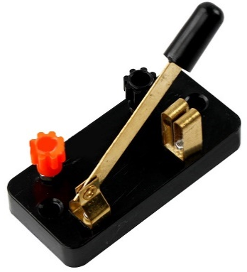
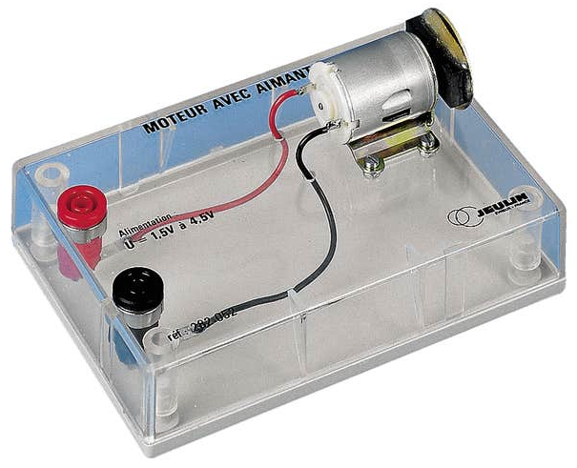
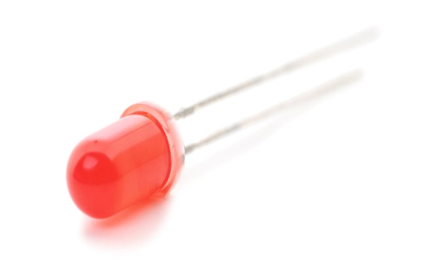
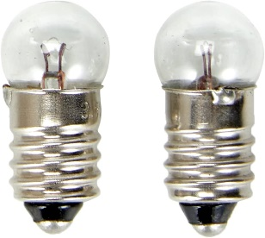
Avant de commencer l’expérience, je vérifie le matériel nécessaire.
M
L’enseignant·e présente le matériel et invite les représentants des groupes à sélectionner celui qui est nécessaire, en insistant sur l’importance de ce choix dans toute réalisation expérimentale.
Je vérifie le matériel nécessaire
Fils électriques
Moteur électrique
Pile
Interrupteur
Diode DEL
Deux lampes

Slide 11
Maintenant, je suis les étapes du protocole expérimental.
M
L’enseignant·e déclare qu’il va commencer par une seule lampe puis ajouter une deuxième lampe.. Enfin, enlever la dernière.
Je suis les étapes suivantes:
1
Réaliser un circuit avec une seule lampe et observer son éclat
Ajouter une deuxième lampe en série avec la première et observer l’éclat de la première lampe
2
3
Dévisser la deuxième lampe et observer l’éclat de la première lampe.

Slide 12
M
Première étape : je réalise un circuit avec une seule lampe et je ferme l’interrupteur.
L’enseignant·e verbalise chaque action.
1
Réaliser un circuit avec une seule lampe et observer son éclat
Je réalise le circuit et je ferme l’interrupteur
_
+
L₁

Slide 13
M
Puis, j’observe l’éclat de lampe. Et je note l’observation: L’éclat de la lampe est fort.
L’enseignant·e verbalise l’observation.
1
Réaliser un circuit avec une seule lampe et observer son éclat
J’observe l’éclat de la lampe
_
+
L₁
L’éclat de la lampe est fort

Slide 14
M
Deuxième étape : J’ajoute une deuxième lampe en série avec la première lampe et je ferme l’interrupteur:
L’enseignant·e verbalise chaque action.
2
Ajouter une deuxième lampe en série avec la première et observer l’éclat de la première lampe
J’ajoute une deuxième lampe en série avec la première lampe et je ferme l’interrupteur:
_
+
L₁
L₂

Slide 15
M
Puis, j’observe l’éclat de la première lampe. Et je note l’observation: L’éclat de la lampe L₁ diminue ou devient moyen.
L’enseignant·e verbalise l’observation.
2
Ajouter une deuxième lampe en série avec la première et observer l’éclat de la première lampe
J’observe l’éclat de la première lampe :
_
+
L₁
L₂
L’éclat de la première lampe L₁ est moyen.

Slide 16
M
Troisième étape : Je dévisse la deuxième lampe et je ferme l’interrupteur :
L’enseignant·e verbalise chaque action.
Dévisser la deuxième lampe et observer l’éclat de la première lampe.
3
Je dévisse la deuxième lampe :
+
_
L₂
L₁

Slide 17
M
Puis, j’observe l’éclat de la première lampe. Et je note l’observation: la lampe L₁ s’éteint c’est-à-dire son éclat devient nul.
L’enseignant·e verbalise l’observation.
Dévisser la deuxième lampe et observer l’éclat de la première lampe.
3
J’observe l’éclat de la première lampe :
+
_
L₁
La première lampe L₁ s’éteint.

Slide 18
M
Quatrième étape : j’organise les observations .
L’enseignant.e explique pourquoi rassembler les résultats en évoquant la facilité de tirer la conclusion.
Organiser les résultats dans un tableau,
4
Circuit | F/NF | Éclat observé de la lampe L₁
Une seule lampe (L₁) | F | Fort
Deux lampes (L₁ et L₂) | F | Moyen
Lampe L₂ dévissée | NF | Nul
F: fonctionne NF: ne fonctionne pas
L’éclat : fort, moyen ou nul.

Slide 19
M
Dans un circuit électrique en série, l’ajout de lampes diminue leur éclat. Si l’une d’elles est dévissée ou grillée, toutes les autres s’éteignent.
L’enseignant·e peut expliquer davantage en évoquant des dipôles en série : fonctionnement diminué ou nul si l’un est dévissé ou défectueux.
Tirer une conclusion
4
Circuit | F/NF | Éclat observé de la lampe L₁
Une seule lampe (L₁) | F | Fort
Deux lampes (L₁ et L₂) | F | Moyen
Lampe L₂ dévissée | NF | Nul
- Quand on ajoute des lampes en série, l’éclat ...........................................................................
- Si une lampe est dévissée ou grillée, les autres lampes ....................................................................
diminue
s’éteignent

Slide 20

Je recapitule : le protocole expérimental pour déterminer, les caractéristiques propres à chaque type de circuit électrique est:
M
L’enseignant·e rappelle les étapes, souligne les erreurs à éviter .
Je vérifie le matériel nécessaire.
Je réalise un circuit avec une seule lampe et j’observe son éclat.
J’ajoute une deuxième lampe en série avec la première et j’observe l’éclat de la première lampe.
$ρ$ = $\frac{m}{V}$
Je dévisse la deuxième lampe et observer l’éclat de la première lampe.
J’organise les résultats dans un tableau.
Je tire une conclusion.

Slide 21
Travaillez en groupes et soyez collaboratifs.
L’enseignant·e peut choisir le TP sur la masse volumique d’un solide ou le TP sur la masse volumique de l’eau ou les deux selon la disponibilité du matériel.
Travail en groupe

Slide 22


Maintenant, entamez le protocole expérimental pour déterminer les caractéristiques du circuit en dérivation:
L’enseignant·e peut soit donner le matériel nécessaire, soit laisser chaque groupe le rassembler lui-même.
Tâche expérimentale
On dispose du circuit illustré dans l’image ci-contre.
Déterminer, expérimentalement, les caractéristiques d’un circuit électrique en dérivation, constitué de deux lampes.

Slide 23

On commence par le premier pas du protocole expérimental: la vérification du matériel.
L’enseignant·e peut proposer la liste pour aider chaque groupe à rassembler le matériel.
Je vérifie le matériel nécessaire
Fils électriques
Moteur électrique
Pile
Interrupteur
Diode DEL
Deux lampes

Slide 24


Chaque groupe effectue les étapes suivantes et note les résultats dans le livret:
L’enseignant·e incite les groupes à réaliser le protocole et à consigner leurs observations, afin de les organiser ensuite dans un tableau.
Je réalise le protocole expérimental
1
Je réalise un circuit avec une seule lampe (L₁). Et j’observe son éclat.
+
_
L₁
2
J’ajoute une deuxième lampe (L₂) en dérivation avec la première et j’observe l’éclat
de la première lampe.
_
L₂
A
B
+ ₊
L₁
3
Je dévisse la lampe L₂, et j’observe l’éclat de lampe L₁.
_
L₂ dévissée
A
B
L₁

Slide 25

Le temps est terminé. Voyons ensemble le résultat obtenu par chaque groupe.
L’enseignant.e accorde 10 min aux élèves pour réaliser et noter les observations puis les présenter sous forme de tableau.
Temps Écoulé

Slide 26
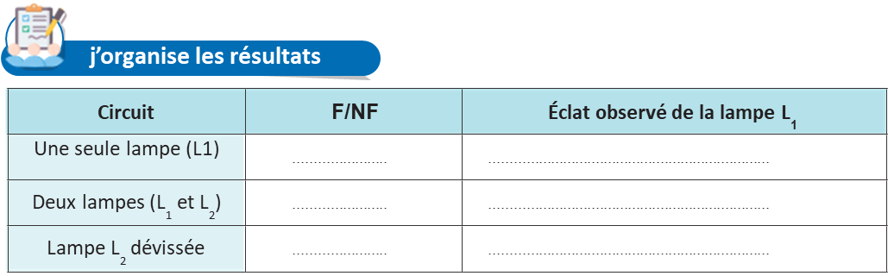
Chaque représentant des groupes passe au tableau pour enregistrer la valeur trouvée.
L’enseignant·e peut choisir un corps solide ou un liquide.
F | Fort
F | Fort
F | Fort

Slide 27
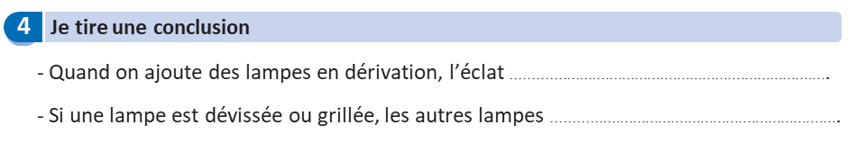
Comment peut-on commenter la différence de résultats?
L’enseignant·e peut expliquer davantage la conclusion si nécessaire..
reste le même
restent allumées

Slide 29
On arrive à la fin de notre séance. Qui peut me dire ce qu’on a appris à faire ?
L’enseignant·e fait participer les élèves afin de rappeler la tâche principale.
……………………………………………………………………………………………………………………….

Slide 30
Nous avons donc appris à déterminer, expérimentalement, les caractéristiques propres à chaque type de circuit électrique: en série ou en dérivation.
Déterminer, expérimentalement, les caractéristiques propres à chaque type de circuit électrique.

Slide 31
On récapitule:
C
Déterminer, expérimentalement, les caractéristiques propres à chaque type de circuit électrique, on suit les étapes suivantes:
Je réalise un circuit avec une seule lampe et j’observe son éclat.
J’ajoute une deuxième lampe en série avec la première et j’observe l’éclat de la première lampe.
Je dévisse la deuxième lampe et j’observe l’éclat de la première lampe.

Slide 32
Voici l’exercice à faire à la maison pour la séance prochaine.
L’enseignant.e incite les élèves à faire les exercices à la maison et clore la séance.
Exercices 3 et 4 de la page 14
Défis 4, 5 et 6 de la page 16

Slide 33

A la prochaine séance!

